Slide 1
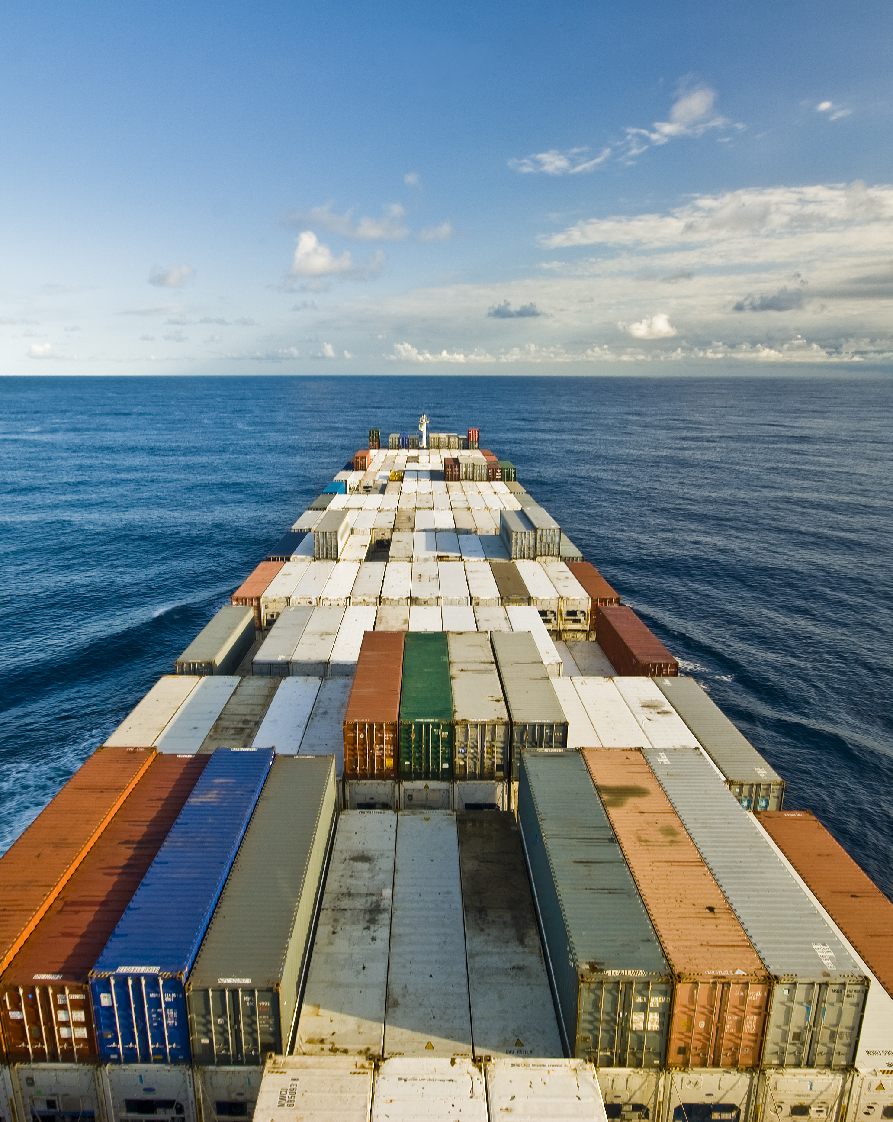
Synchromodale community voor diepzee containers Governance modellen: Rapportage deliverables 3, Analyse kosten realisatie en onderhoud Ard-Jan Cieremans

Slide 2
Introductie

Slide 3
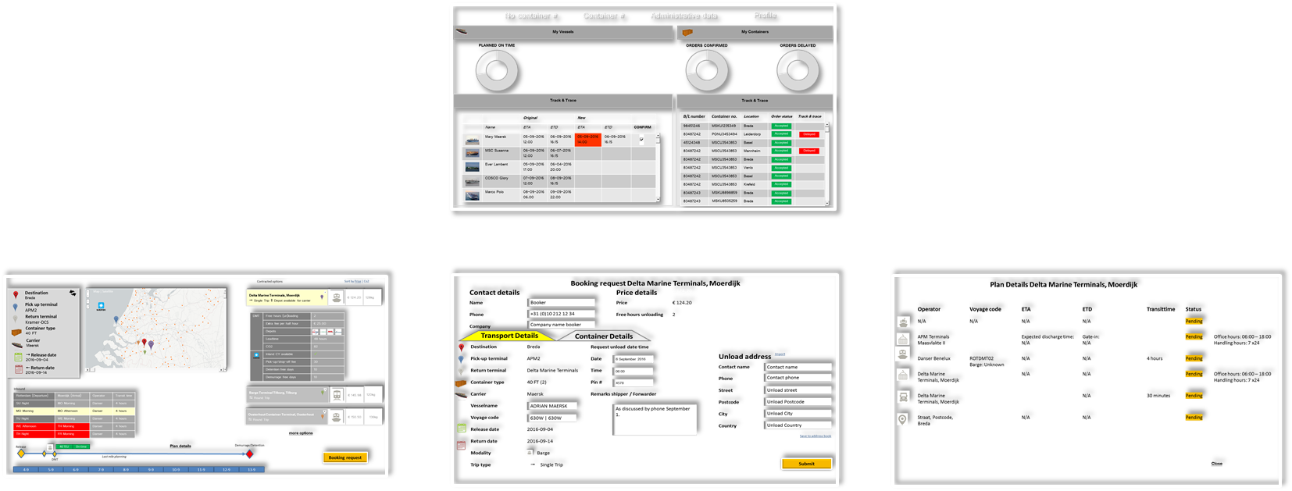
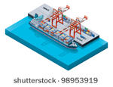
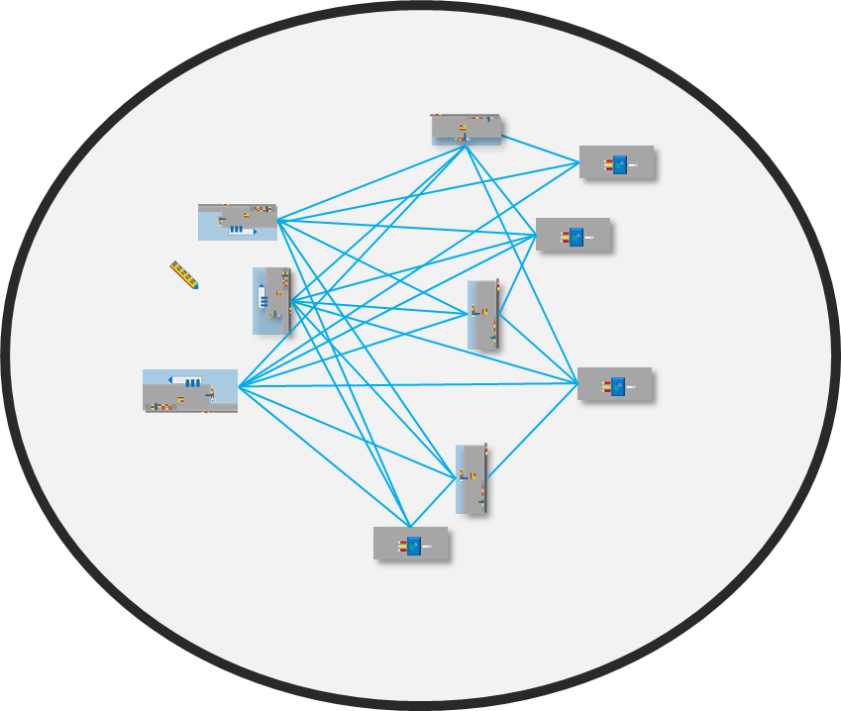
Het concept
TOS
ERP
WMS
Website
Authenticatie
Integratie
TOS
NCTS
ECS
SPC

Slide 4
Waardepropositie
Realisatie van het concept biedt toegevoegde waarde voor alle partijen uit de containerlogistieke keten:
Beter benutting van beschikbare capaciteit
Tijdbesparing voor planners
Efficiency verbetering aangesloten partijen door transparantie in de keten
Verbeteren voorspelbaarheid en betrouwbaarheid synchromodaal transport
Geringe investering voor synchromodaal plansysteem en koppelingen met andere ketenpartijen
Pull factor voor extra lading door verbeterde efficiency en zichtbaarheid
Voor een gedetailleerd overzicht van de waard propositie per schakel uit de keten: Zie de eindrapportage van het project PTL02.030 Eindrapportage Lifting intermodal

Slide 5
Kosten en baten structuur
synchromodaal community systeem

Slide 6
Kosten componenten
Exploitatie
Bepalend voor business model:
Initieel moet veel content beschikbaar zijn om snel gebruikers aan te trekken.
Daarna zullen kosten meegroeien op basis van gebruik, groei van de content.
En parallel zullen de opbrengsten groeien door aansluiten van gebruikers.
Community management
Community management
Servicedesk
Servicedesk
Marketing budget
Marketing budget
Overige kosten
Overige kosten
Kosten cloudprovider
Kosten opslag (obv Gb)
Kosten per transactie (obv Gb)
Kosten per user (?)
Gratis diensten kosten geld door opslag en transacties.
Kosten per user ????
Zoeken naar balans tussen gratis content en betaalde diensten.
Platform
Investering realisatie platform
Onderhoud

Slide 7
Baten componenten
Abonnement:
Per klant (organisatie)
Per gebruiker
Data transactie (zoekopdracht, uitgewisseld bericht)
Per order
In de praktijk willen bedrijven geen verassingen door plotseling toegenomen / sterk fluctuerende kosten. Zij zijn bereid “gevoelsmatig” iets meer te betalen om per periode een vast bedrag te betalen. Alternatief is de kosten te koppelen aan een “revenu” component. Bijvoorbeeld een “order”. Kosten hebben dan een directe koppeling met een opbrengst. De derde optie in bovenstaande rij, op basis van datatransactie, valt daarmee af.
Door verschillen in omvang van bedrijven zal een bedrag per klant
Reclame
Reclame, bijvoorbeeld advertenties op pagina’s, kan ten koste gaan van de neutraliteit van het platform. Als één partij veel adverteert dan gaat dit ten koste het “neutrale” karakter. Reclame van een partij die geen afnemer is van diensten in de portal kan eventueel wel. Bijvoorbeeld reclame voor een conferentie, Terminal hardware, etc. Dit zou bijvoorbeeld gebruikt kunnen worden voor de gratis toegankelijke componenten van de community.

Slide 8
Baten componenten
Fee third party integrators
Third party integrators zijn partijen die hun diensten via de community kunnen aanbieden. Bijvoorbeeld:
Ritten(planning). Berekening afstanden over de weg, emissie, tol, reistijd. Denk aan PTV X-server, TomTom, etc. Gebruikers kunnen hun diensten combineren met functies en data van het community systeem.
Waterstanden (voorspellingen), stroomsnelheid informatie.
Weervoorspelling
Efacturatie
Als veel gebruikers zijn aangesloten bij de community is het voor derde partijen interessant om aanvullende content te leveren binnen de context van het community systeem.
Sponsoring / subsidie
Een deel van de inkomsten kan komen uit sponsoring / subsidie. Bijvoorbeeld van een Havenbedrijf. Vanuit achterland perspectief ondersteunt de community bij voorkeer de havens van Rotterdam, Amsterdam en Antwerpen.

Slide 9
Business modellen

Slide 10
Drie potentiele business modellen
Onderstaande drie business modellen zijn voor dit onderzoek in detail uitgewerkt. De drie business modellen gaan in de basis uit van gratis toegang. Voor aanvullende diensten moet worden betaald.
Freemium. Gratis basis toegang. Abonnement per klant voor betaalde diensten.
Drie componenten:
Gratis algemene informatie
Abonnement voor delen data tussen ketenpartners
Abonnement voor afnemen live statusdata
Freemium. Gratis basis toegang. Abonnement per gebruiker
Twee componenten:
Gratis algemene informatie
Abonnement voor delen data en afnemen live statusdata
Freemium, betalen per boeking. Gratis basis toegang. Fee per boeking.
Twee componenten:
Gratis algemene informatie, delen data en afnemen live status data
Fee betalen per boeking

Slide 11
Netwerkeffecten.
In het business model wordt gerekend met de volgende netwerk effecten:
Cross-side-netwerkeffect
Verladers en logistiek dienstverleners zullen elkaar over en weer aantrekken om aan te sluiten bij de community door:
Input voor opstellen planning op tactisch en operationeel niveau, scenario analyses
De mogelijkheid om onderling eenvoudig data uit te wisselen via de community
Inzicht in status informatie container transport
Verladers die aansluiten zullen hun logistiek dienstverleners vragen om data uit te wisselen via de community
Logistiek dienstverleners zullen verladers en ketenrelaties vragen om data uit te wisselen via de community. Via de community kunnen logistiek dienstverleners extra toegevoegde waarde bieden door de koppeling aan live status data.
Same-side-netwerkeffect
Het same-side-netwerkeffect is beperkt. Logistiek dienstverleners in de zelfde positie in de keten zullen elkaar niet direct in het community systeem betrekken. Verladers kunnen wel met elkaar elkaar data uitwisselen voor analyse voor samenwerking.

Slide 12
Doorrekening - Uitgangspunten
Realisatie op een bestaand cloud-platform. Gebruik van beschikbare componenten voor ontwikkelen van het platform. Bijvoorbeeld oracle cloud, Amazon, Google
Systeemkosten van het cloudplatform worden door de Cloud leverancier doorbelast op basis van:
Vast bedrag ……. .
Volume (Gb) data opslag.
Vollume (Gb) datacommunicatie
Per gebruiker ……. .
Organisatiebezetting:
Community manager (parttime, 3 dagen per week)
Functionele community expert(s). Doorontwikkeling/finetunen platformfunctionaliteit, algoritmen
Servicedesk. Beantwoorden vragen, oplossen storingen. Bezetting groeit mee met community.
Operationele kosten
Marketing (% van de omzet)
Overig (% exploitatiekosten).

Slide 13
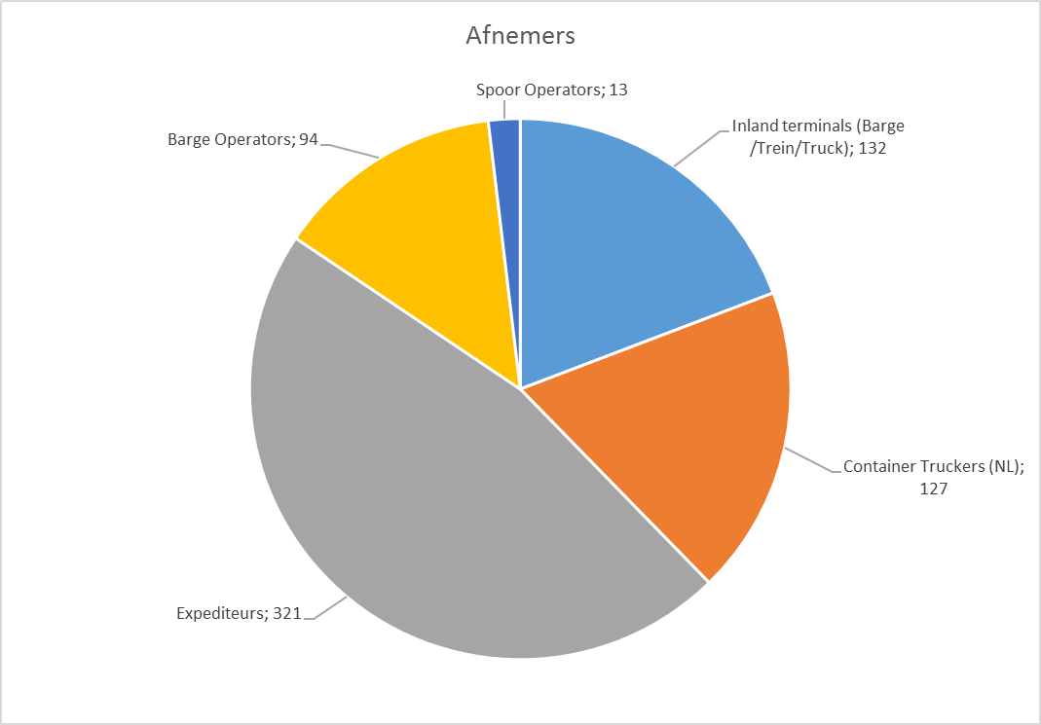
Potentiele markt
Containers Nederland 2015 | Rotterdam
Binnenvaart | 3.042.000
Spoorvervoer | 884.000
Wegvervoer | 4.481.000
Totaal naar achterland | 8.407.000

Slide 14
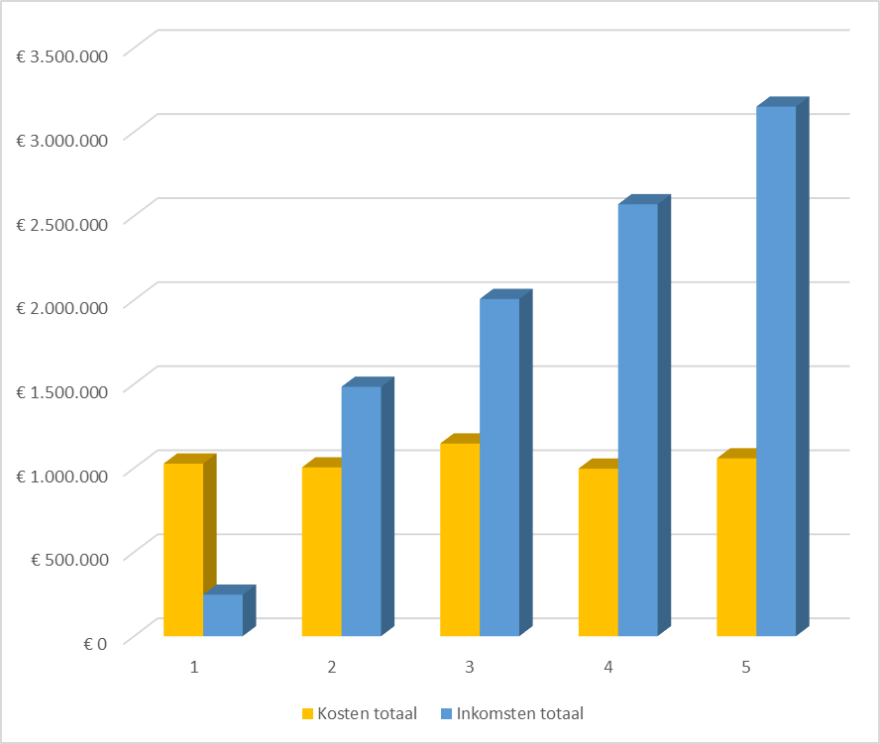
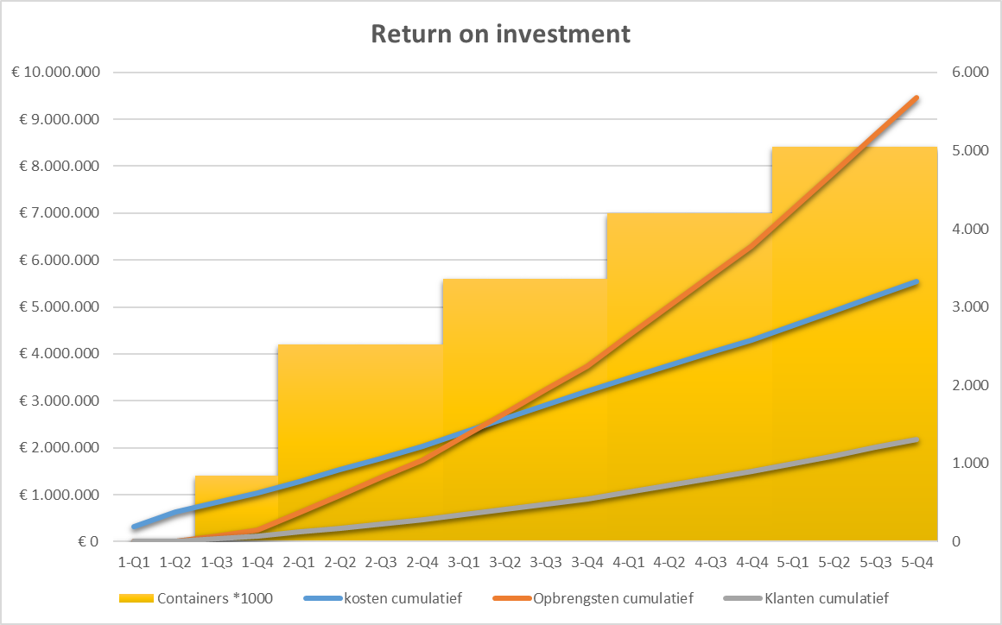
1. Abonnement klant
Per klant |  |  |  |  |  |  | Marktaandeel
- Presentatie openbare gegevens | gratis
- Uitwisselen gegevens (contracten, boeken) | € 400 | per maand |  |  |  | Jaar 1 | 10%
- Ophalen live data | € 200 | per maand |  |  |  | Jaar 2 | 30%
 |  |  |  |  |  | Jaar 3 | 40%
 |  |  |  |  |  | Jaar 4 | 50%
 |  |  |  |  |  | Jaar 5 | 60%

Slide 15
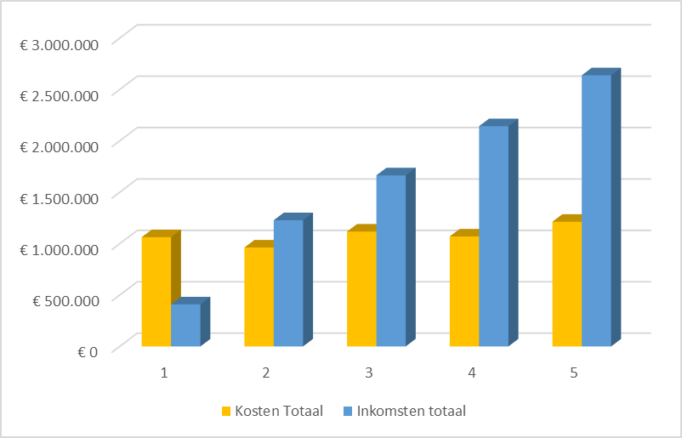
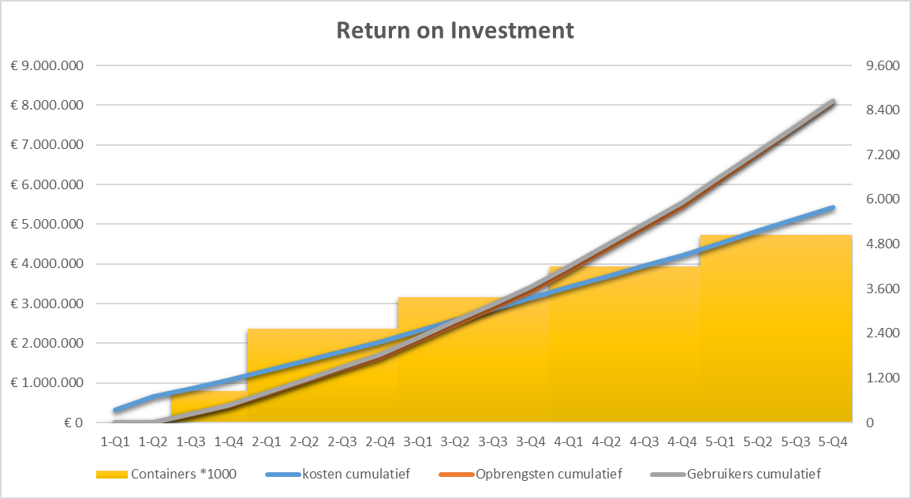
2. Per gebruiker
Per gebruiker |  |  |  |  |  |  | Marktaandeel
- Presentatie openbare gegevens | gratis
Kosten per gebruiker | € 75 | per maand |  |  |  | Jaar 1 | 10%
 |  |  |  |  |  | Jaar 2 | 30%
 |  |  |  |  |  | Jaar 3 | 40%
 |  |  |  |  |  | Jaar 4 | 50%
 |  |  |  |  |  | Jaar 5 | 60%

Slide 16
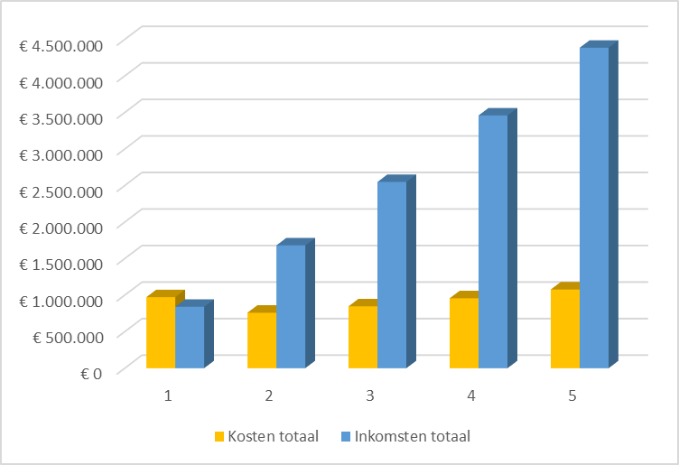
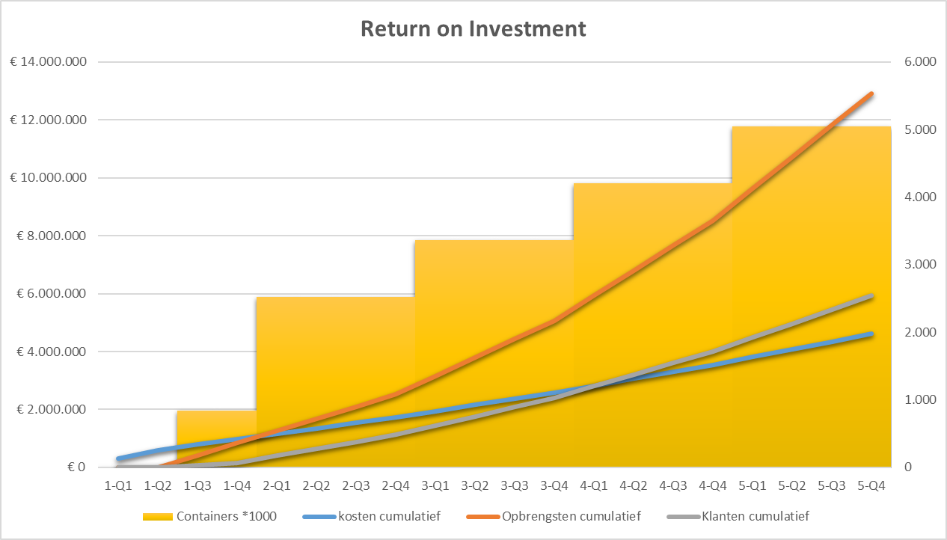
3. Betalen per boeking
Per boeking |  |  |  |  |  |  | Marktaandeel
- Presentatie openbare gegevens | gratis
Kosten per boeking | € 1,00 | per boeking |  |  |  | Jaar 1 | 10%
 |  |  |  |  |  | Jaar 2 | 30%
 |  |  |  |  |  | Jaar 3 | 40%
 |  |  |  |  |  | Jaar 4 | 50%
 |  |  |  |  |  | Jaar 5 | 60%

